Slide 1
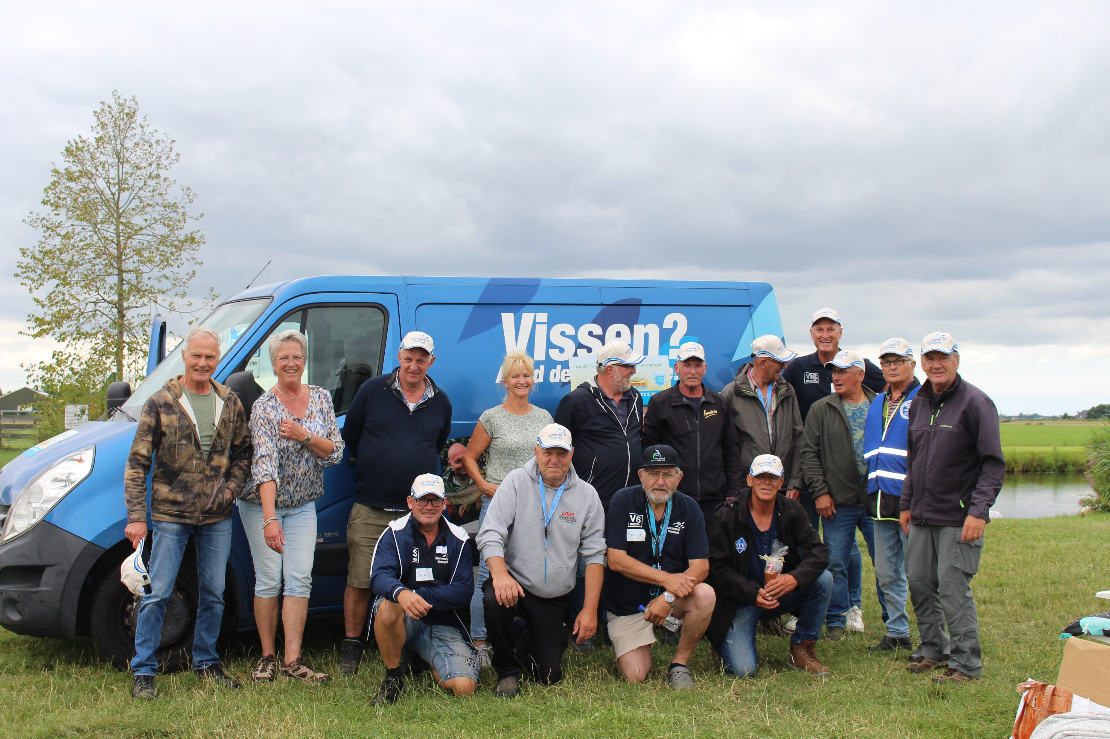


Vrijwilligersavond H.S.V. ‘Obdam en omstreken’
Kennismaken, ideeën uitwisselen en elkaar inspireren.
HSV Obdam februari 2025

Slide 2

Het programma
- Waarom deze avond.
- Wat is de visie van onze club.
- Activiteiten.
- Vrijwilliger zijn/worden.
- Korte Pauze.
- Wat zou jij kunnen of willen betekenen voor de club
- Feedback.
- Waar gaan we aan werken in 2025.

Slide 3

Cursus vrijwilligers werven
Waarom deze avond?

Slide 4
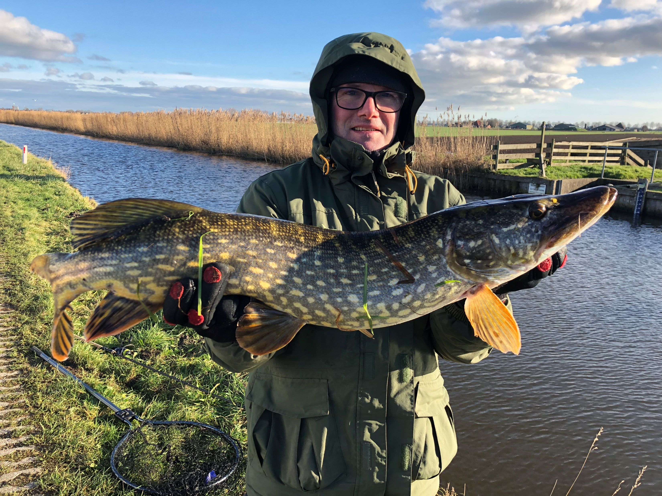
Visie van HSV Obdam
Plezier ervaren.
Welzijn voor dieren
Genieten van natuur.
Respect voor de natuur.

Slide 5
Bedreigingen & zwakten
voor het sportvissen & van de HSV
# Vissenwelzijn op de agenda van de Partij voor de Dieren
# Natuur- en klimaatverandering
# Onbekendheid
# Grensoverschrijdend gedrag
# Vergrijzing
# Tekort aan vrijwilligers

Slide 6
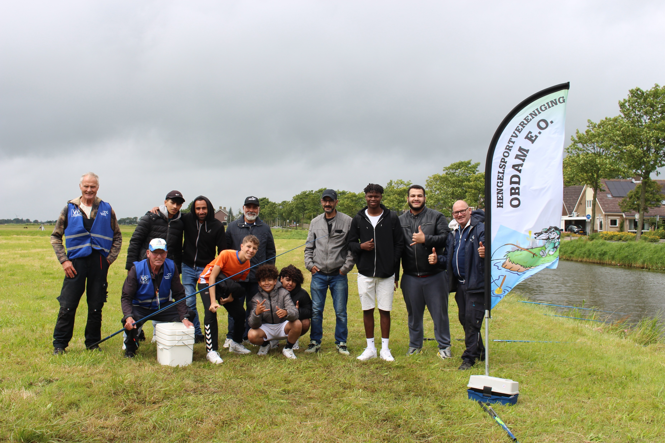
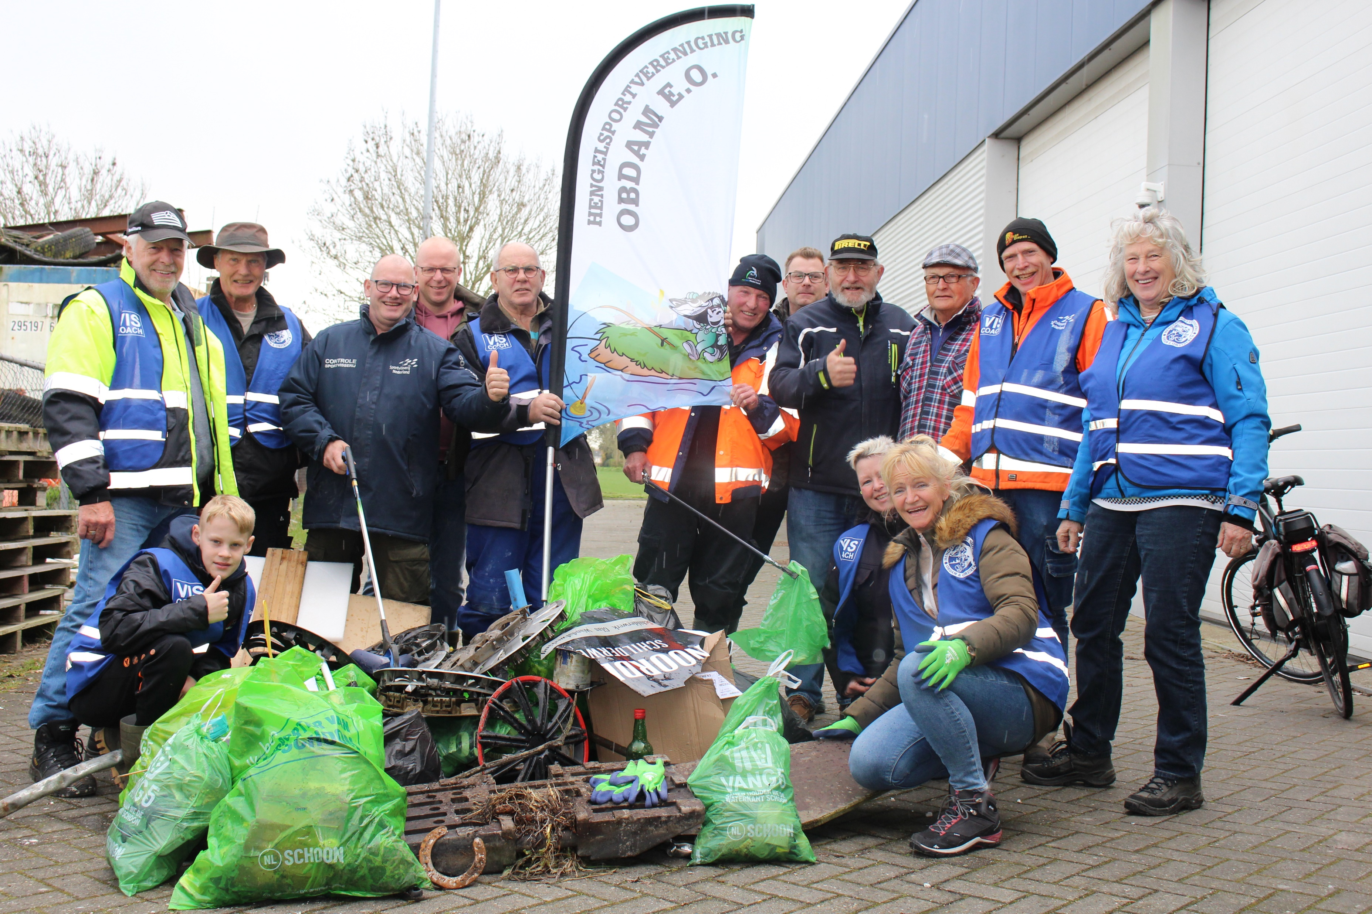
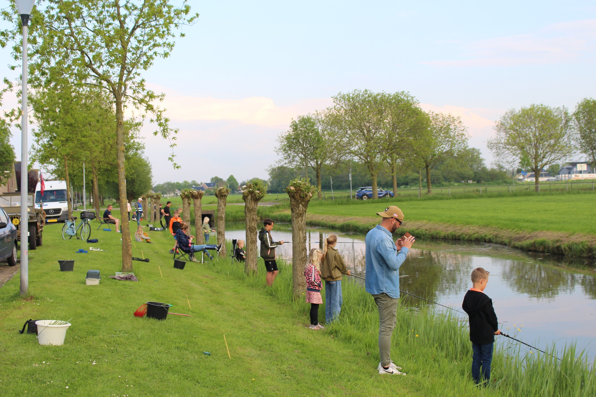
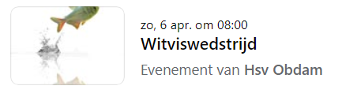
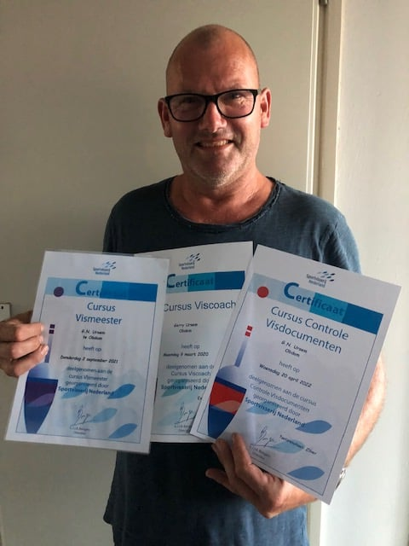
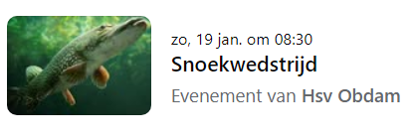
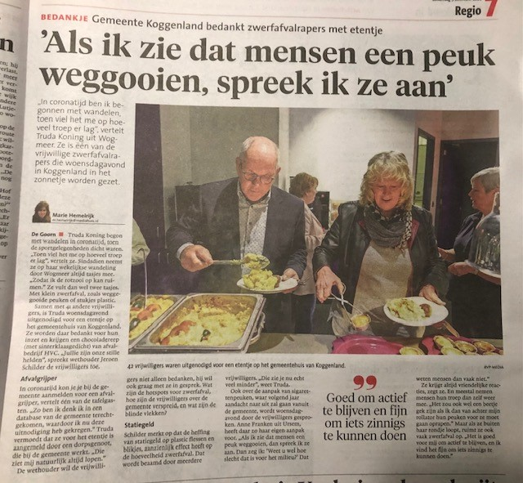
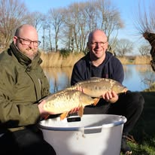
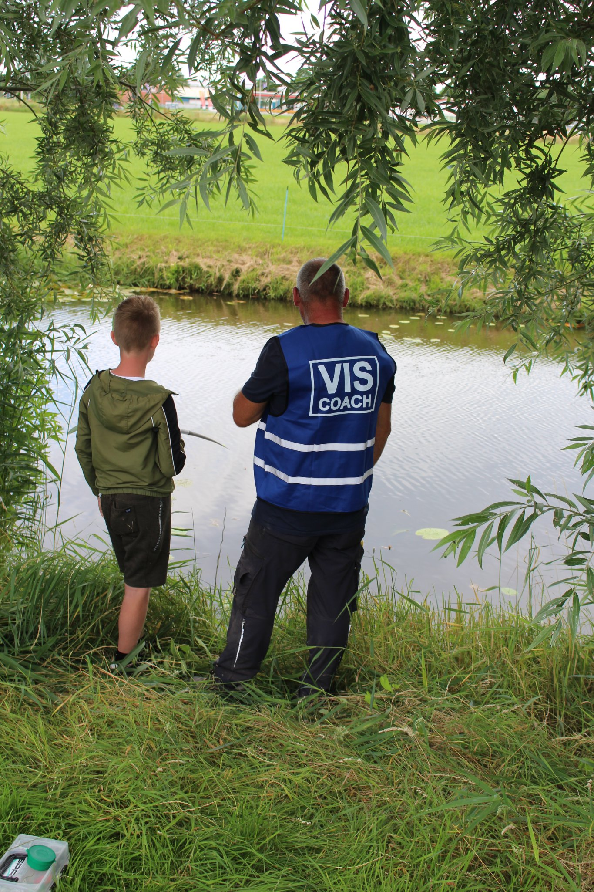
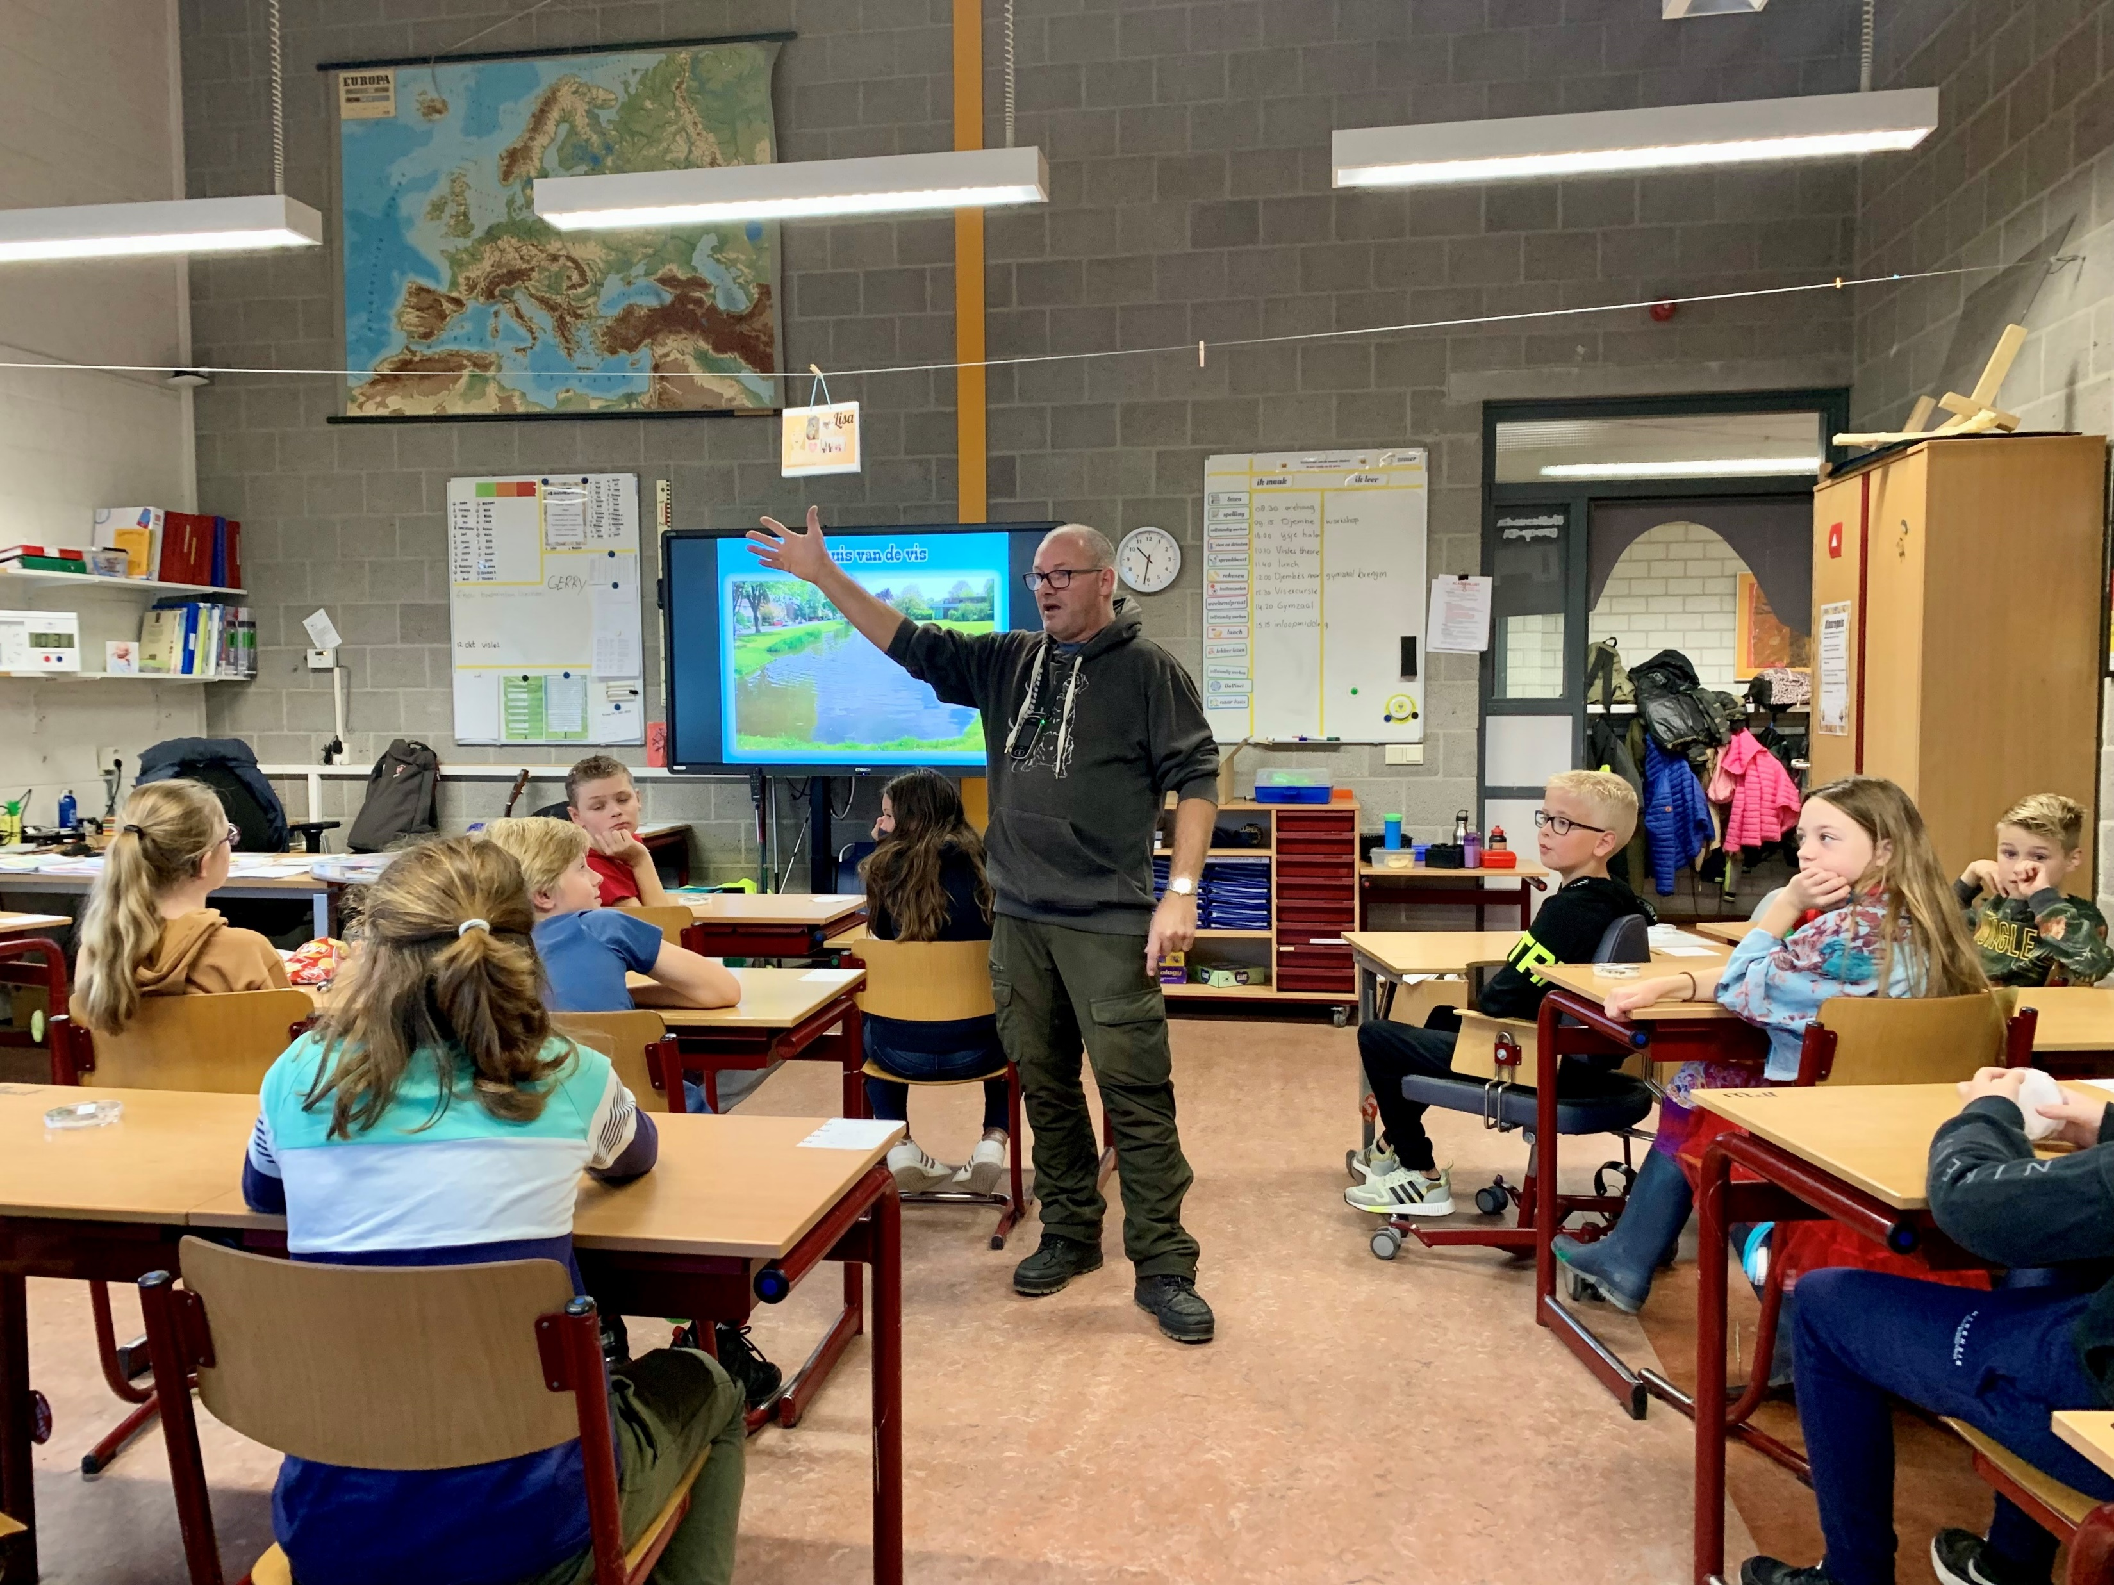

Activiteiten in 2024.

Slide 7
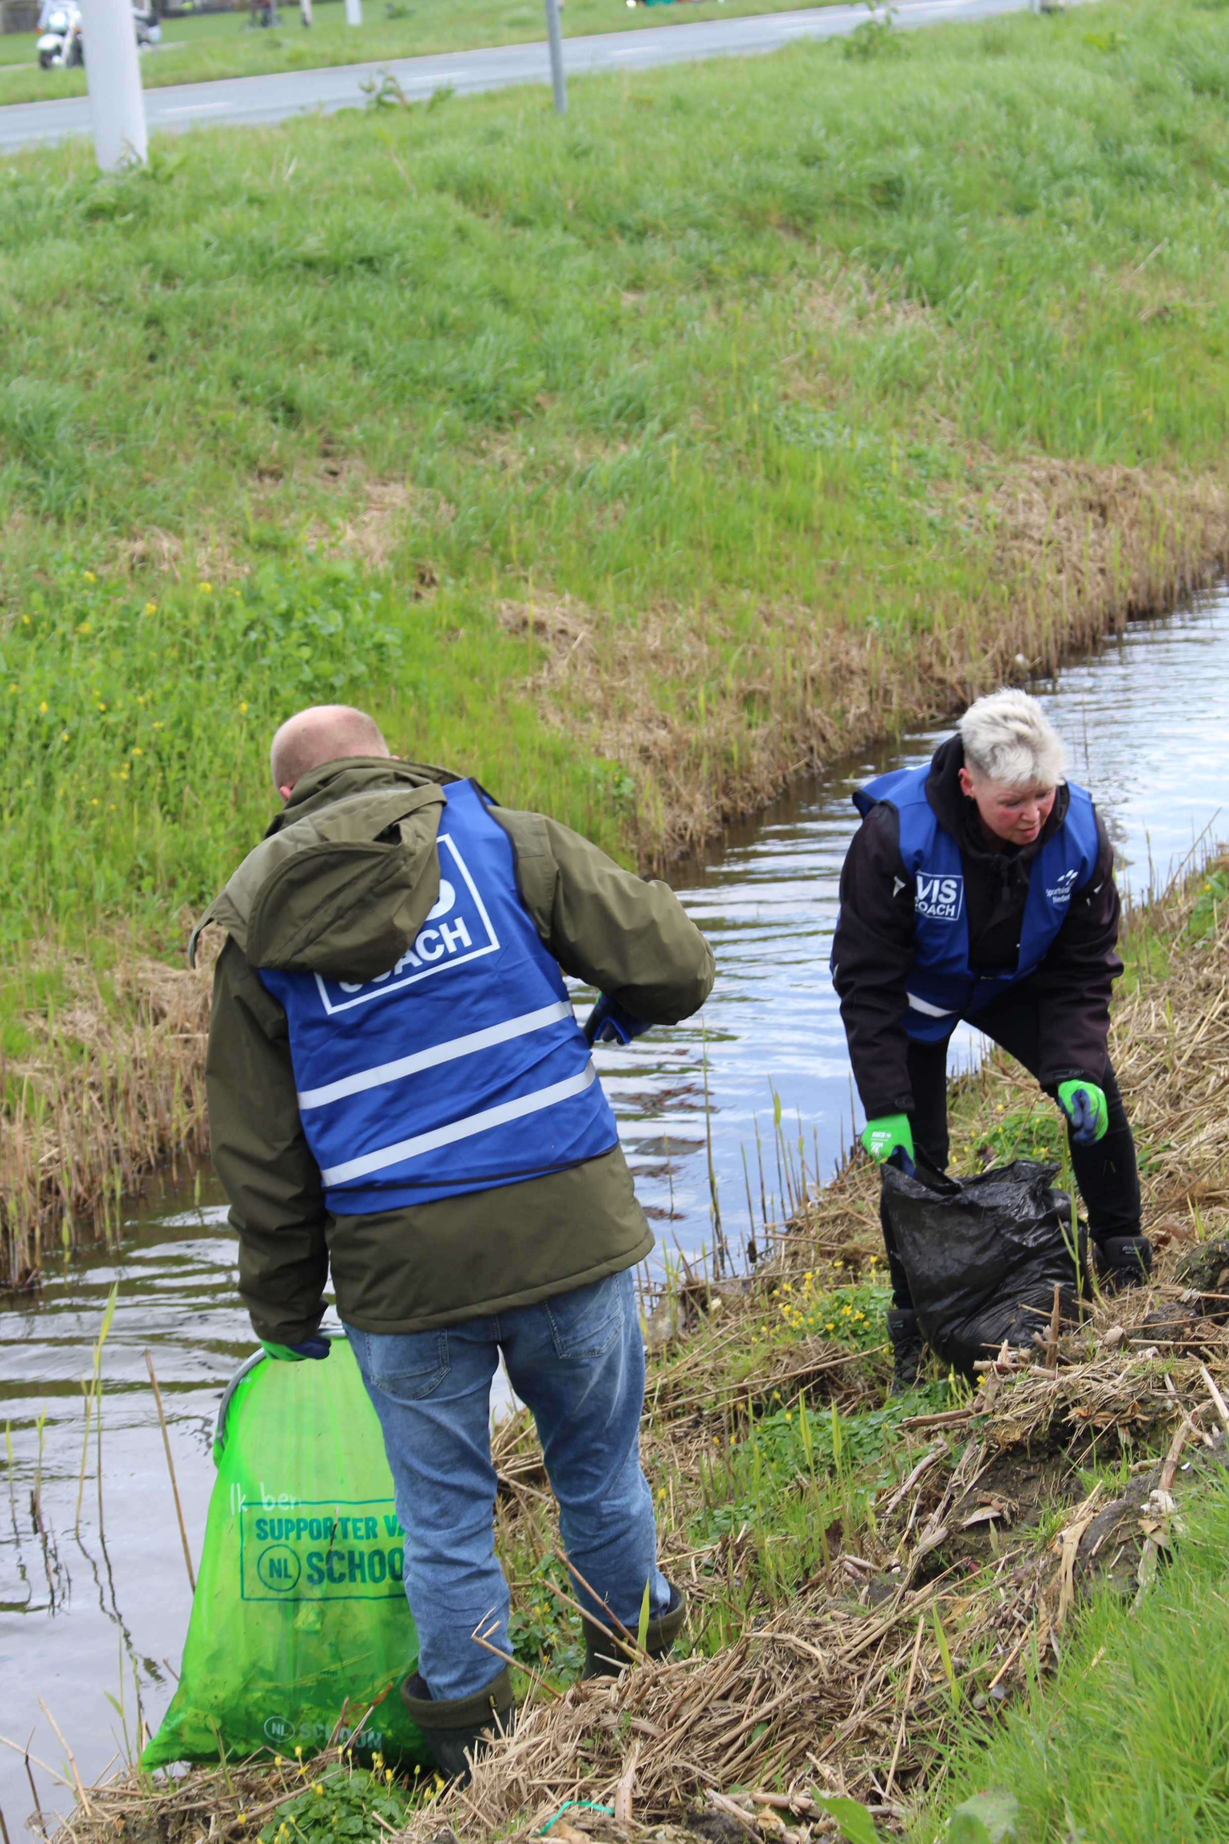
Vrijwilliger zijn.
# Zo af en toe als het jou uitkomt.
# Paar keer per jaar, bij vast onderdeel.
# Bij specifieke taken, bv. Vislessen op school.
# Gestructureerd.
# Je bent verantwoordelijk voor specifieke taak, regel daarvoor de bijpassende punten.
# Opzetten van een nieuwe visuitdaging.

Slide 8
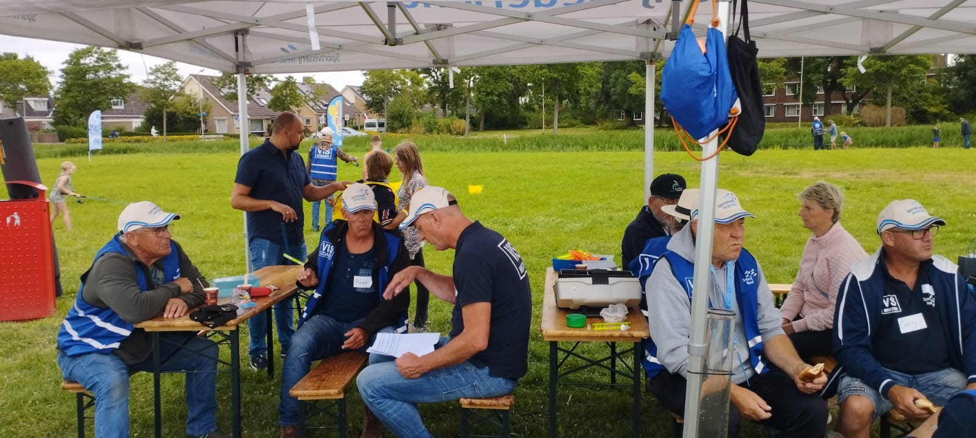
Welke taken zijn er voor vrijwilligers O.a.
> Organiseren van viswedstrijden.
Denk daarbij aan jeugd, snoek, karper, witvis.
> Viscoach.
> Vismeester of Visjuf.
> Vis controleur.
> Organiseren van Vang5/nationale opschoondag.
Publiciteit.
Bingo

Slide 9

Waar blijkt behoefte aan te zijn, met betrekking uit de enquête.
Buddy
Vissen met ouderen/zorginstelling.
Karper wedstrijden
Nieuwsbrief
Meer activiteiten voor de jeugd.
Promotie en communicatie.
Onderhoud vissteken/waterkant.

Slide 10
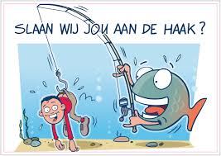
Vrijwilliger, worden of al zijn wat houd dat eigenlijk in?
Kijk naar wat bij je past, en waar je energie van krijgt.
Inzetten voor de vereniging.
Sommige activiteiten is VOG nodig.
Houden aan gedragsregels, gezien je in naam van de vereniging bezig bent.
Cursussen volgen indien nodig.
Word wat van je verwacht.

Slide 11

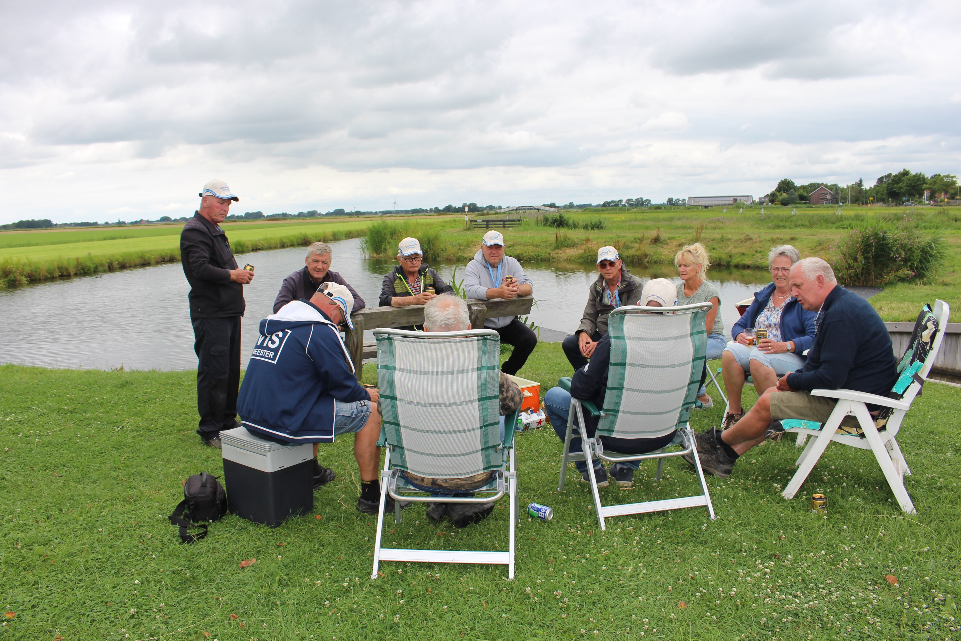
Pauze.

Slide 12
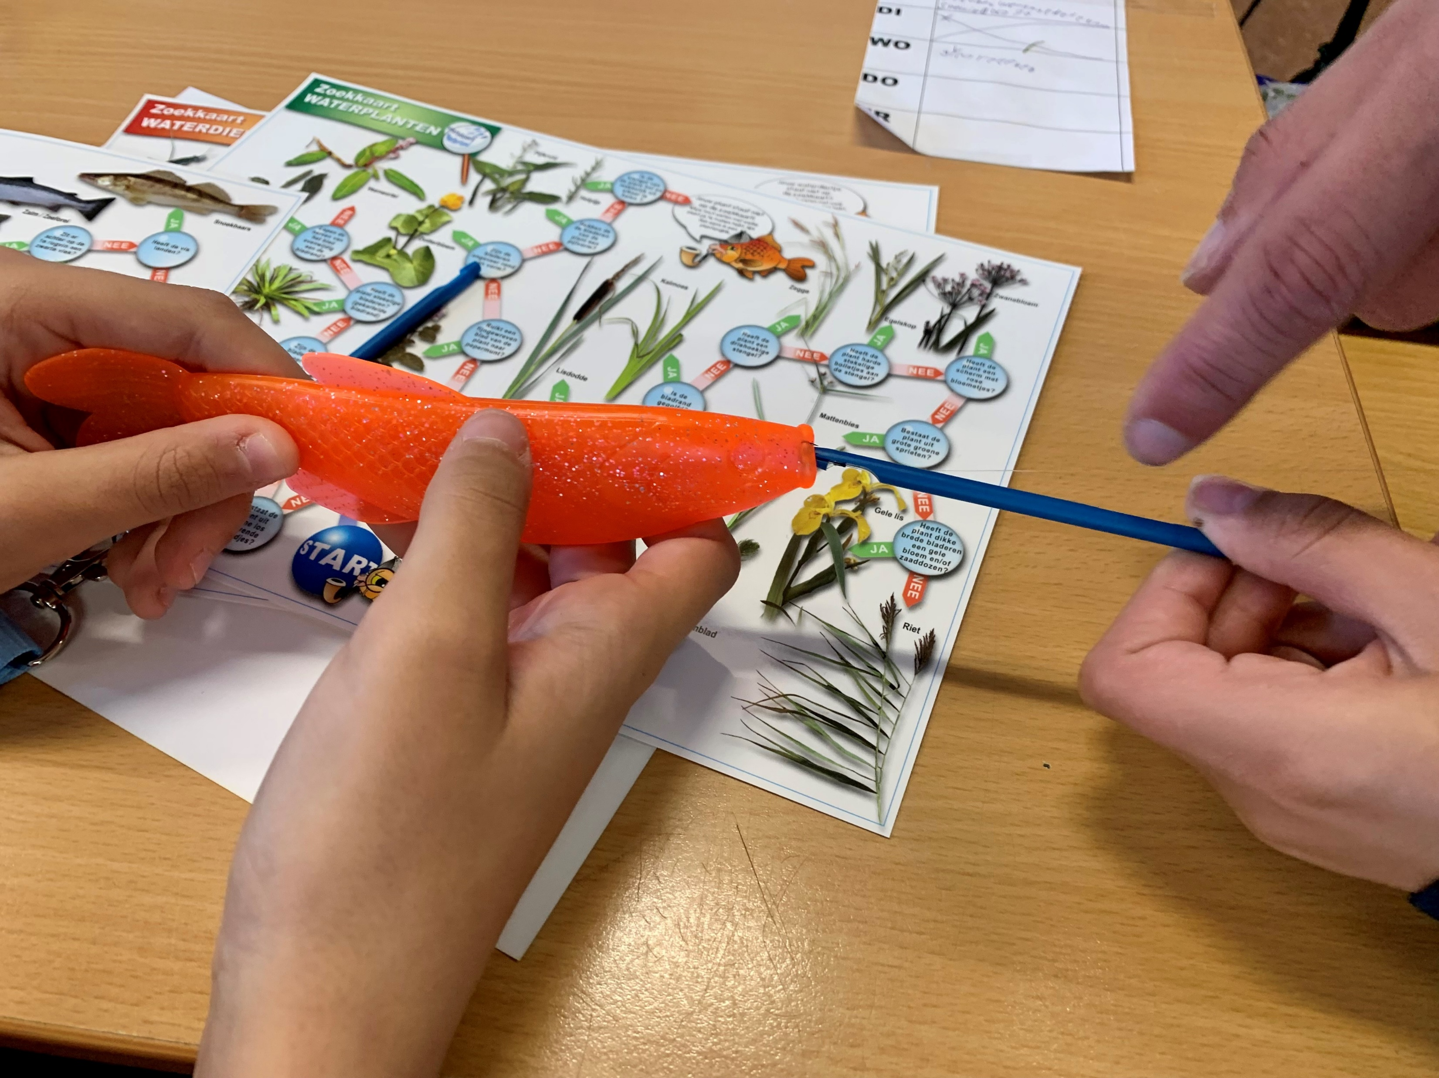
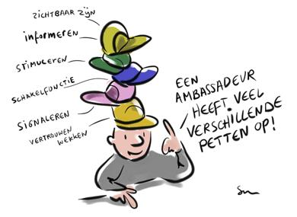
Wat zou jij kunnen of willen betekenen voor de club
Wat zou jij willen doen als vrijwilliger?
Feedback

Slide 13

Cursussen volgen.
Cursus VIScoach
Maandagavond 24 februari in Wieringerwerf
Woensdagavond 12 maart in Heiloo
Cursus VISmeester/Visjuf
Woensdagavond 16 april in Heiloo
Woensdagavond 14 mei in Bilthoven
Cursus Controle sportvisserij
Vrijdag 11 april in Heiloo
Vrijdag 16 mei in Bilthoven

Slide 14
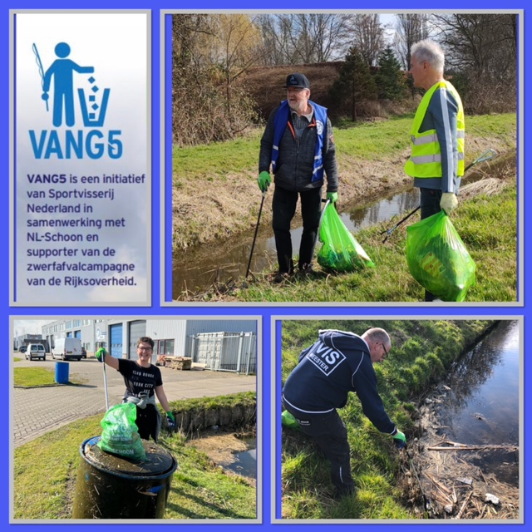
- Peukenrobot 1 maart 12.00 zat - Vang 5 22 Maart zat - Opening visparel 18 april 11 uur vrij - Visles Spierdijk 22 mei don - Wandelvierdaagse 5 juni - jeugdVISdag vaste stok dobbervissen 12 juli zat.
Impressie Activiteiten 2025

Slide 15

Waar gaan we aan werken?

Slide 16

Na praten.

